Slide 1
第一讲 Android简介与环境搭建

Slide 2
目录
1
课程介绍
2
Android简介
3
Android学习路线
4
Android系统框架
5
Android开发环境
6
第一个Android程序

Slide 3
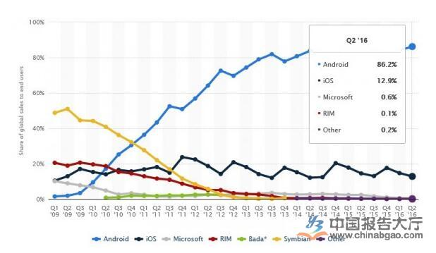
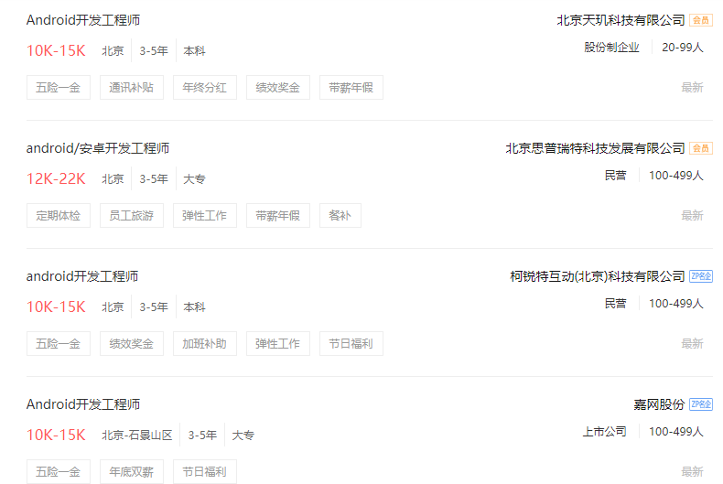
课程意义
为什么学习Android？
Android开发人员需求缺口

Slide 4
课程介绍
上课时间及授课方式
授课时间每周三个半天
考核方式
平时成绩40分（作业、综合表现）
期末考试成绩60分

Slide 5

参考资料
百度、谷歌
http://developer.android.com/index.html
http://www.android-studio.org/
https://developer.android.google.cn/
Notes:
帮助文档 sdk19
http://www.android-doc.com/reference/packages.html
Android8.0 代号Oreo，奥利奥
2018年2月，Android 9.0的初步代号定为Pistachio Ice Cream，中文暂译为开心果冰淇淋

Slide 6
课程目标
希望各位同学可胜任如下职位：
Android手机应用开发工程师
Android系统开发工程师
Android测试工程师
Android产品策划
Android UI设计师
Android产品运营管理
智能设备（智能家居、汽车电子、通讯设备、GPS、航天设备、医疗器械）开发工程师

Slide 7
目录
1
课程介绍
2
Android简介
3
Android学习路线
4
Android系统框架
5
Android开发环境
6
第一个Android程序

Slide 8




Android简介
Android是Google公司和开放手机联盟领导及开发的基于Linux平台的、开源的智能操作系统。Android平台由操作系统、中间件、用户界面和应用软件组成。
Notes:
AndroidTV 智能电视
Android Wear 智能手表
Android Auto 车载设备
Android Things，它将是安卓系统的一个分支版本，是一个面向物联网设备的安卓操作系统（智能物联网操作系统），让开发者可以使用Android开发工具开发嵌入式设备。

Slide 9






Android常见机型

Slide 10
目录
1
课程介绍
2
Android简介
3
Android学习路线
4
Android系统框架
5
Android开发环境
6
第一个Android程序

Slide 11
Android学习路线
JAVA基础
Android
应用开发
开发环境
编程基础
面向对象基础
Android
基础入门
Android
用户界面
Android
基础组件
面向对象高级
线程
IO
Android
数据存储
Android
多线程
Android
数据解析
常见类库
Android
多媒体应用
Android
互联网应用
Android
资源使用

Slide 12
目录
1
课程介绍
2
Android简介
3
Android学习路线
4
Android系统框架
5
Android开发环境
6
第一个Android程序

Slide 13
Android系统框架
Application
Home
Contacts
Phone
Browser
…
Application Framework
Activity
Manager
Window
Manager
Content
Provider
View
System
Notification
Provider
Package
Manager
Telephony
Manager
Resource
Manager
Location
Manager
XMPP
Service
Libraries
Android Runtime
Surface Manager
Media Framework
SQLite
ART
OpenGL|ES
FreeType
Webkit
Core Libraries
SGL
SSL
libc
Linux Kernel
Display
Driver
Camera
Driver
Bluetooth
Driver
Flash Memory
Driver
Binder(IPC)
Driver
USB
Driver
Keypad
Driver
WiFi
Driver
Aduio
Driver
Power
Management
Notes:
Surface Manager，支持显示子系统的访问，提供应用程序与2D、3D图像层的平滑连接
Media Framework，实现音视频的播放和录制功能
SQLite，轻量级的关系数据库引擎
OpenGL ES，基于3D图像加速
FreeType，位图与矢量字体渲染
WebKit，Web浏览器引擎
SGL,2D图像引擎
SSL，数据加密与安全传输的函数库
Libc，标准C运行库，Linux系统中底层应用程序开发接口
内核层是硬件驱动，Libraries是对内核层的封装，用c/c++实现，应用框架层用Java实现

Slide 14
Android系统框架
Android的软件结构的几个层次
Linux内核层相关驱动，C
核心类库（Libaries）和运行时环境（Runtime），C\C++
应用程序框架（Application Framework），Java
应用程序（Application），Java

Slide 15
Android系统框架
Linux内核层
硬件和其他软件堆层之间的一个抽象隔离层
提供安全机制、内存管理、进程管理、网络协议堆栈和驱动程序等核心系统服务
Linux Kernel
Display
Driver
Camera
Driver
Bluetooth
Driver
Flash Memory
Driver
Binder(IPC)
Driver
USB
Driver
Keypad
Driver
WiFi
Driver
Aduio
Driver
Power
Management

Slide 16
Android系统框架
核心类库和运行时环境层
由核心运行库和Android运行时环境构成函数库，主要提供一组基于C/C++的函数库
Surface Manager，提供应用程序的2D、3D图像层的平滑连接
Media Framework，实现音视频的播放和录制功能
SQLite，轻量级的关系数据库引擎
OpenGL ES，基于3D图像加速
FreeType，位图与矢量字体渲染
WebKit，Web浏览器引擎
SGL，2D图像引擎
SSL，数据加密与安全传输的函数库
Libc，标准C运行库，Linux系统中底层应用程序开发接口
Notes:
OpenGL是Linux系统常用的图形图像库，ES是针对手机系统的简化版本

Slide 17
Android系统框架
核心类库和运行时环境层
Android运行时环境
核心库，提供Android系统特有函数功能和Java语言函数功能
Dalvik虚拟机，实现基于Linux内核的线程管理和内存管理
Android5.0开始，ART取代了Dalvik虚拟机
Libraries
Android Runtime
Surface Manager
Media Framework
SQLite
ART
OpenGL|ES
FreeType
Webkit
Core Libraries
SGL
SSL
Libc

Slide 18
Android系统框架
应用程序框架层
提供Android平台基本的管理功能和组件重用机制
Activity Manager，管理应用程序的生命周期
Windows Manager，启动应用程序的窗体
Content Provider，共享私有数据，实现跨进程的数据访问
Package Manager，管理安装在Android系统内的应用程序
Telephony Manager，管理与拨打和接听电话的相关功能

Slide 19
Android系统框架
应用程序框架
Resource Manager，允许应用程序使用非代码资源
Location Manager，管理与地图相关的服务功能
Notification Manager，允许应用程序在状态栏中显示提示信息
Application Framework
Activity
Manager
Window
Manager
Content
Provider
View
System
Notification
Provider
Package
Manager
Telephony
Manager
Resource
Manager
Location
Manager
XMPP
Service

Slide 20
Android系统框架
应用程序层
提供一系列的核心应用程序
包括电子邮件客户端、浏览器、通讯录和日历等
Application
Home
Contacts
Phone
Browser
…

Slide 21
目录
1
课程介绍
2
Android简介
3
Android学习路线
4
Android系统框架
5
Android开发环境
6
第一个Android程序

Slide 22
Android Studio环境配置
安装JDK，配置基本Java环境
安装Android Studio3.1.4，绿色解压
获得Android SDK，绿色解压
在Android Studio中配置Android SDK
Gradle简介及配置
Notes:
JAVA_HOME

Slide 23
Android SDK简介
Android提供的SDK有三个版本：
Windows
Mac OS X
Linux

Slide 24
Android SDK的目录结构
SDK的目录结构如下：
add-ons：附件的包
docs：HTML格式的离线文档
platforms：SDK核心内容
tools：工具

Slide 25
Android的版本
Android系统的版本有很多，Google使用API级别来标识具体的Android版本。
Android程序采用应用程序的向后兼容性。
平台版本 | API 级别
Android 8.0 | 26
Android 7.0 | 24
Android 6.0 | 23
Android 5.1 | 22
Android 5.0 | 21
Android 4.4 | 19
Android 4.3 | 18
Android 4.2、4.2.2 | 17
Android 4.1、4.1.1 | 16
Android 4.0.3、4.0.4 | 15
Android 4.0、4.0.1、4.0.2 | 14
阿童木
（Android Beta）
蜂巢
（Android 3.0）
冰激凌三明治
（Android 4.0）
开心果冰淇淋
（Android 9.0）
发条机器人
（Android1.1）
姜饼
（Android 2.3）
果冻豆
（Android 4.3）
奥利奥
（Android 8.0）
纸杯蛋糕
（Android 1.5）
冻酸奶
（Android 2.2）
奇巧
（Android 4.4）
牛轧糖
（Android 7.0）
甜甜圈
（Android 1.6）
松饼
（Android 2.0/2.1）
棒棒糖
（Android 5.0）
棉花糖
（Android 6.0）
Notes:
http://blog.csdn.net/s003603u/article/details/53318638

Slide 26
Gradle环境配置
Gradle是一个基于Apache Ant和Apache Maven概念的项目自动化建构工具。它使用一种基于Groovy的特定领域语言(DSL)来声明项目设置，抛弃了基于XML的各种繁琐配置。
Gradle个版本下载地址：
https://services.gradle.org/distributions/
Notes:
Gradle最新版本4.10 （截止到2018-9-5）
Ant配置项目
Maven更新jar包

Slide 27
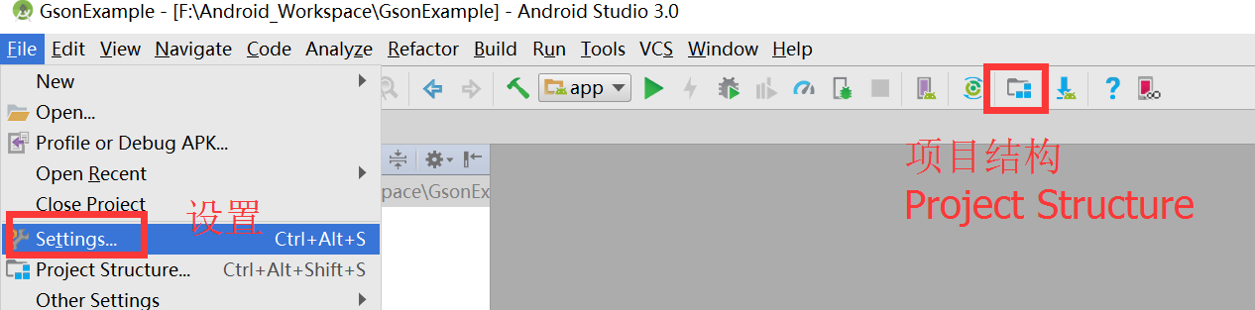
Gradle环境配置
在Android studio中配置工程使用Gradle

Slide 28
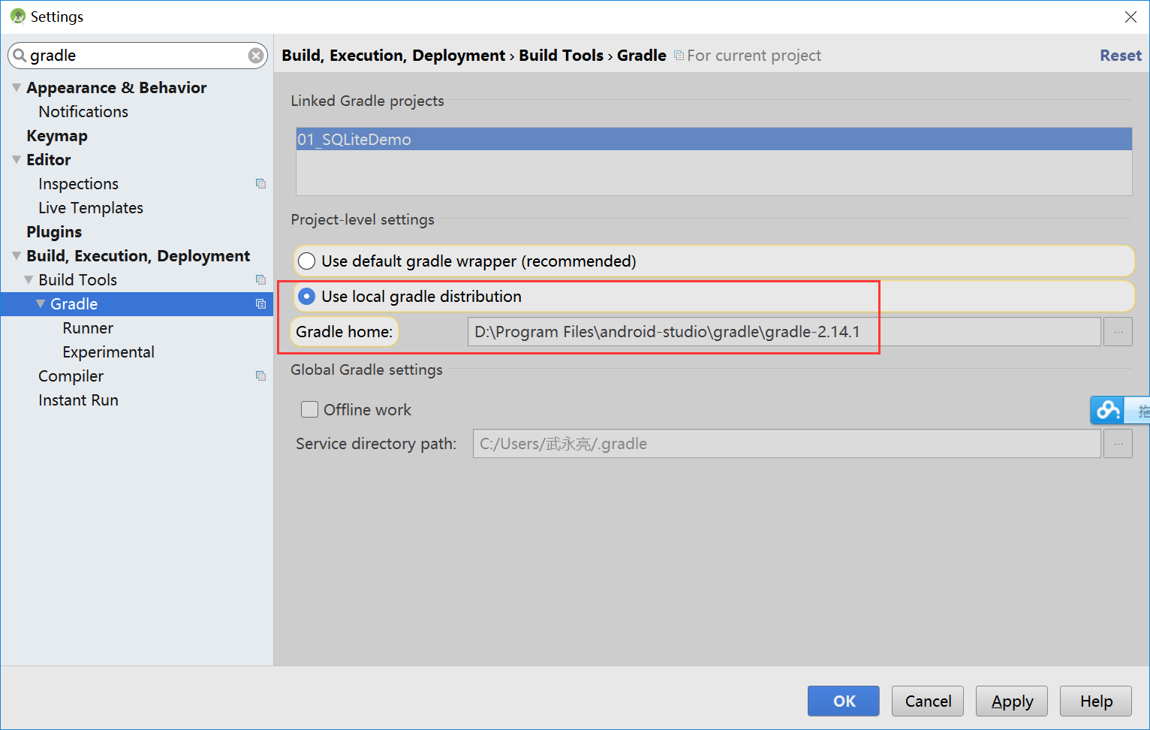
Gradle环境配置
在Android studio中配置工程使用Gradle

Slide 29
Android程序调试环境
真机调试，真实Android设备，打开usb调试选项进行调试
Google原生模拟器
Genymotion虚拟机安装配置(不支持ARM结构的应用)
夜神模拟器
天天模拟器

Slide 30
Android程序调试环境
Genymotion虚拟机安装配置
http://jingyan.baidu.com/article/3ea51489e7d8bd52e61bba36.html

Slide 31
目录
1
课程介绍
2
Android简介
3
Android学习路线
4
Android系统框架
5
Android开发环境
6
第一个Android程序

Slide 32
Android工程建立
Android工程建立演示
第一个Android程序的编写运行
Android工程导出
Android工程导入

Slide 33
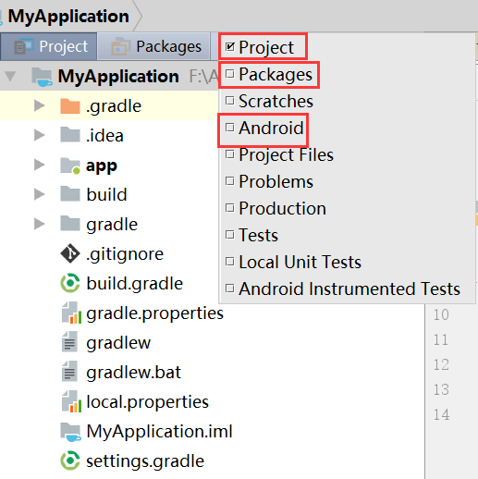
Android Studio视图
Android视图：
列出一个工程的常用文件夹
Gradle文件单独列出，方便修改
推荐使用此视图
Project视图：
以Project为根目录列出
一般的工程常用的是一个app模块
可看到工程中所有文件
Packages视图：
以包为单位列出所有的源代码及资源

Slide 34
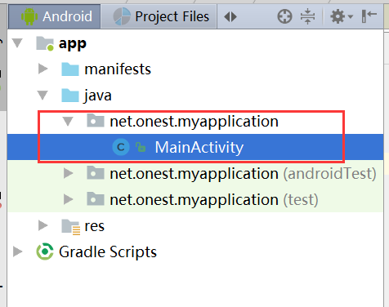
Android程序结构
Java目录是源代码目录，所有的java文件都保存在此目录
MainActivity.java文件的代码如下
public class HelloAndroid extends AppCompatActivity { /** Called when the activity is first created. */ @Override protected void onCreate(Bundle savedInstanceState) { super.onCreate(savedInstanceState); setContentView(R.layout.activity_main); } }

Slide 35
Activity VS AppCompatActivity
在早期的Eclipse环境中，默认继承Activity
在最新的AS环境中，API Level >19时，默认继承APPCompatActivity
MainActivity.java文件的代码如下：
public class HelloAndroid extends Activity { /** Called when the activity is first created. */ @Override public void onCreate(Bundle savedInstanceState) { super.onCreate(savedInstanceState); setContentView(R.layout.main); } }
public class HelloAndroid extends AppCompatActivity { /** Called when the activity is first created. */ @Override public void onCreate(Bundle savedInstanceState) { super.onCreate(savedInstanceState); setContentView(R.layout.main); } }

Slide 36
Android程序结构
build目录用来保存编译后自动生成的文件，例如：R.java或AIDL文件
R.java文件是自动生成的文件，包含对drawable、layout和values目录内的资源的引用ID，Android程序能够直接通过R类引用目录中的资源
R.java文件不能手工修改，如果资源目录中增加了资源文件后会自动添加
R.java文件在AS中默认不可见

Slide 37
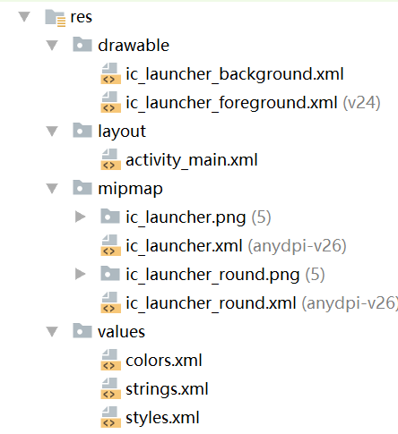
Android程序结构
res：目录中存储工程的所有资源
drawable：图片资源
layout：布局资源
mipmap：图片资源
values：常量配置资源
colors：颜色
dimems：距离，长度
strings：字符常量
sytles：主题，样式

Slide 38
Android程序结构
main.xml文件的代码
<?xml version="1.0" encoding="utf-8"?> <android.support.constraint.ConstraintLayout xmlns:android="http://schemas.android.com/apk/res/android" android:layout_width="match_parent" android:layout_height="match_parent" tools:context="net.onest.myapplication.MainActivity"> <TextView android:layout_width="wrap_content" android:layout_height="wrap_content" android:text="Hello World!" app:layout_constraintBottom_toBottomOf="parent" app:layout_constraintLeft_toLeftOf="parent" app:layout_constraintRight_toRightOf="parent" app:layout_constraintTop_toTopOf="parent" /> </android.support.constraint.ConstraintLayout>
Notes:
Android ConstraintLayout 约束布局：
http://blog.csdn.net/zhaoyanjun6/article/details/62896784
2017年Google发布了 Android Studio 2.3 正式版，在 Android Studio 2.3 版本中新建的Module中默认的布局就是 ConstraintLayout

Slide 39
Android程序结构
strings.xml文件的代码
定义项目中用到的字符串常量
<resources> <string name="app_name">My Application</string> </resources>

Slide 40
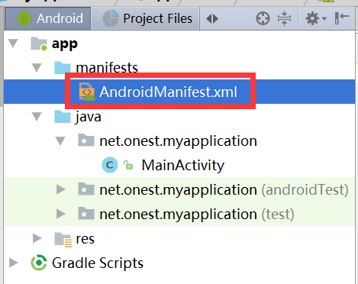
Android程序结构
AndroidManifest.xml是XML格式的Android程序声明文件，包含了运行Android程序的重要信息，这些信息包含应用程序名称、图标、包名称、模块组成、授权和SDK最低版本等
每个Android程序必须包含一个AndroidManifest.xml文件
"

Slide 41
Android程序结构
AndroidManifest.xml文件的代码
<?xml version="1.0" encoding="utf-8"?> <manifest xmlns:android="http://schemas.android.com/apk/res/android" package="net.onest.myapplication"> <application android:allowBackup="true" android:icon="@mipmap/ic_launcher" android:label="@string/app_name" android:roundIcon="@mipmap/ic_launcher_round" android:supportsRtl="true" android:theme="@style/AppTheme"> <activity android:name=".MainActivity"> <intent-filter> <action android:name="android.intent.action.MAIN" /> <category android:name="android.intent.category.LAUNCHER" /> </intent-filter> </activity> </application> </manifest>

Slide 42
Android程序结构
AndroidManifest.xml文件的根元素是manifest，子属性包括xmlns:android、package、android:versionCode和android:versionName等
xmlns:android定义了Android的命名空间，值为http://schemas.android.com/apk/res/android
package定义了应用程序的包名称
android:versionCode定义了应用程序的版本号，是一个整数值，数值越大说明版本越新，但仅在程序内部使用，并不提供给应用程序的使用者
android:versionName定义了应用程序的版本名称，是一个字符串，仅限于为用户提供一个版本标识

Slide 43
Android程序结构
manifest元素仅能包含一个application元素，application元素中能够声明Android程序中最重要的四个组成部分，包括Activity、Service、BroadcastReceiver和ContentProvider，所定义的属性将影响所有组成部分
属性android:icon定义了Android应用程序的图标，其中@mipmap/ic_launcher是一种资源引用方式，表示资源类型是图像，资源名称为ic_launcher，对应的资源文件为res/mipmap目录下的ic_launcher.png
属性android:label则定义了Android应用程序的标签名称

Slide 44
Android程序结构
activity元素是对Activity子类的声明，必须在AndroidManifest.xml文件中声明的Activity才能在用户界面中显示
属性android:name定义了实现Activity类的名称，可以是完整的类名称，也可以是简化后的类名称
属性android:label则定义了Activity的标签名称，标签名称将在用户界面的Activity上部显示，@string/app_name属于资源引用，表示资源类型是字符串，资源名称为app_name，资源保存在res/values目录下的strings.xml文件中

Slide 45
Android程序结构
intent-filter中声明了两个子元素action和category，intent-filter使程序在启动时，将MainActivity这个Activity作为默认启动模块

Slide 46
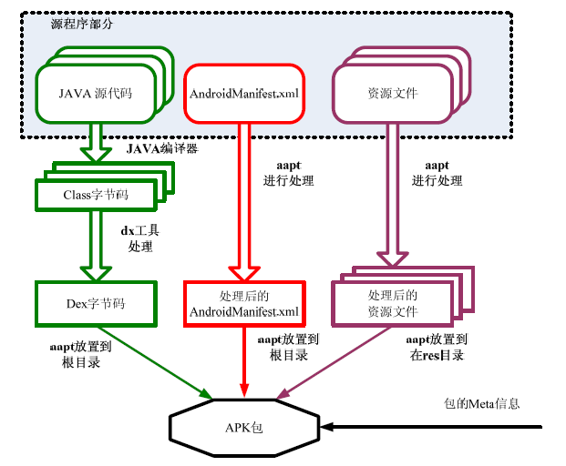
Android应用程序的构成

Slide 47
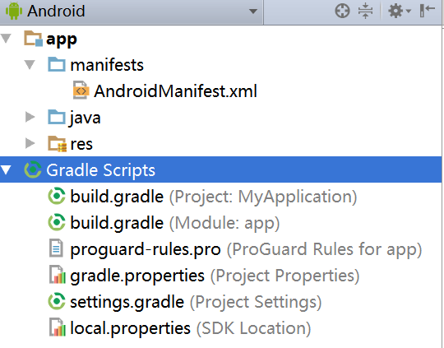
Android程序结构
Gradle相关文件
Project：build.gradle
Moudle1： build.gradle
Moudle2： build.gradle
Moudle3： build.gradle
…

Slide 48
Android课堂练习
第一个Android程序编写运行，显示自己的名字
Android工程导出，找到工程目录复制
Android工程导入
AS工程导入AS
Eclipse工程导入Android Studio（问题会多）
修改Android SDK的版本
修改gradle的版本

Slide 49
目录
1
课程介绍
2
Android简介
3
Android学习路线
4
Android系统框架
5
Android开发环境
6
第一个Android程序

Slide 50
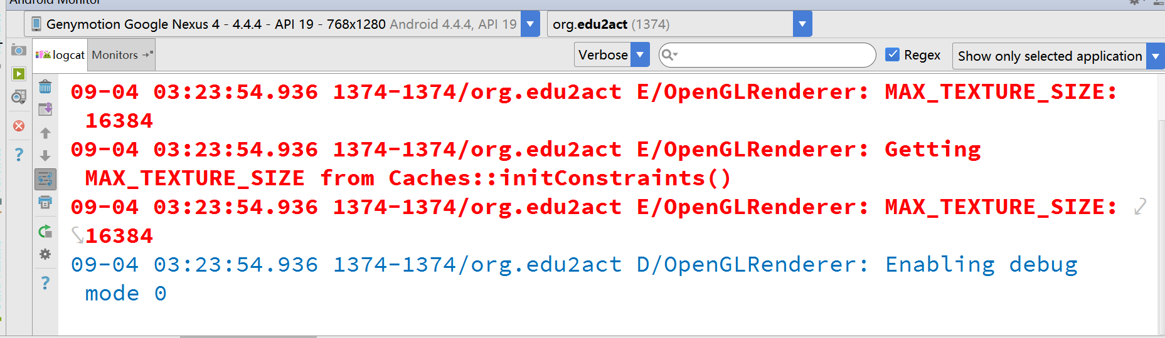
LogCat的使用
LogCat工具是查看系统Log信息的工具，可以获得Android系统运行时打印的log信息。

Slide 51
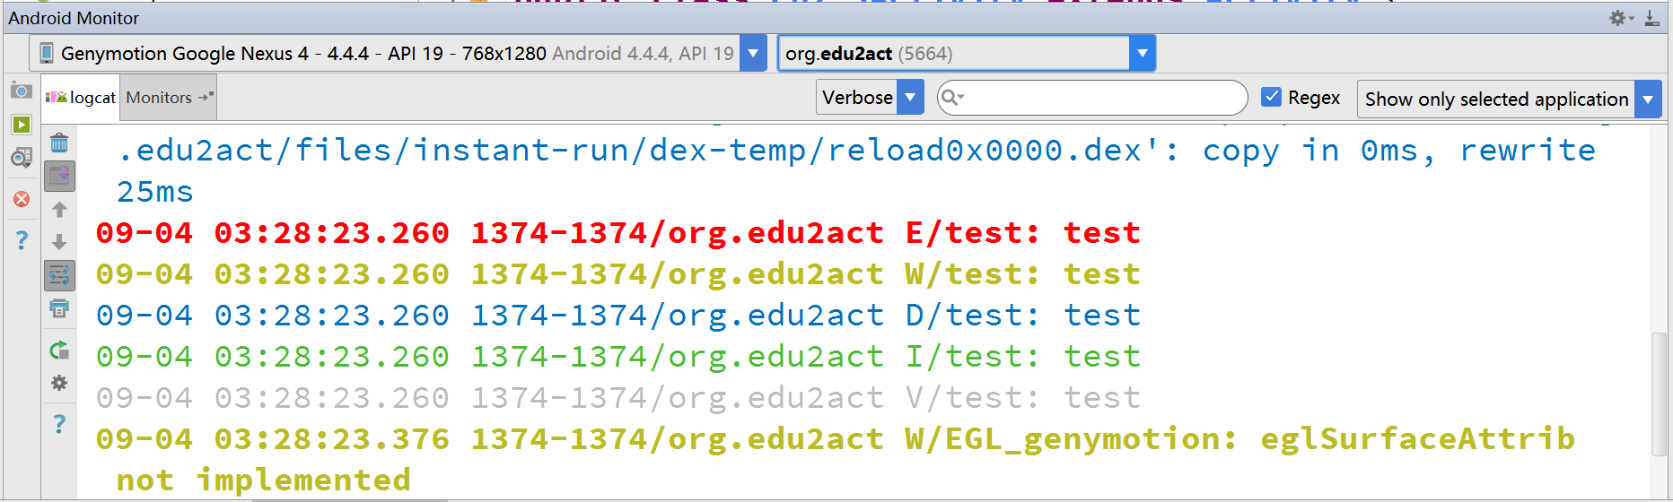
LogCat的使用
LogCat的右上方的五个字母表示五种不同类型的日志信息 ，他们的级别依次增高
[V]：详细（Verbose）信息
[D]：调试（Debug）信息
[I]：通告（Info）信息
[W]:警告（Warn）信息
[E] :错误（Error）信息

Slide 52
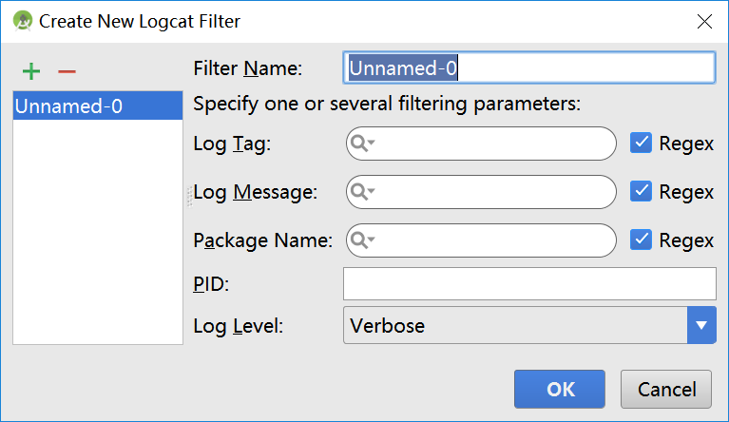
LogCat的使用
在LogCat中，用户可以通过五个字母图标选择显示的信息类型，级别高于所选类型的信息也会在LogCat中显示，但级别低于所选类型的信息则不会被显示

Slide 53
LogCat的使用
LogCat程序调试步骤
引入android.util.Log包
使用Log.v()、 Log.d()、 Log.i() 、Log.w() 和 Log.e()五个函数在程序中设置“日志点”
当程序运行到“日志点”时，应用程序的日志信息便被发送到LogCat中
判断“日志点”信息与预期的内容是否一致
进而判断程序是否存在错误
Log.v()用来记录详细信息，Log.d()用来记录调试信息，Log.i()用来记录通告信息，Log.w()用来记录警告信息，Log.e()用来记录通错误信息
Notes:
VERBOSE，DEBUG,INFO, WARN，ERROR
1、Log.v ，任何消息都会输出，这里的v代表verbose啰嗦的意思，平时使用就是Log.v("","");
2、Log.d，仅输出debug调试的意思，但他会输出上层的信息，过滤起来可以通过DDMS的Logcat标签来选择.
3、Log.i，一般提示性的消息information，它不会输出Log.v和Log.d的信息，但会显示i、w和e的信息
4、Log.w，可以看作为warning警告，一般需要我们注意优化Android代码，同时选择它后还会输出Log.e的信息。
5、Log.e，可以想到error错误，这里仅显示红色的错误信息，这些错误就需要我们认真的分析，查看栈的信息了。

